Slide 1
НАРОДНЫЙ КОНТРОЛЬ: ВЗАИМОДЕЙСТВИЕ ГРАЖДАН С ОРГАНАМИ ГОСУДАРСТВЕННОЙ ВЛАСТИ И МЕСТНОГО САМОУПРАВЛЕНИЯ

Slide 2
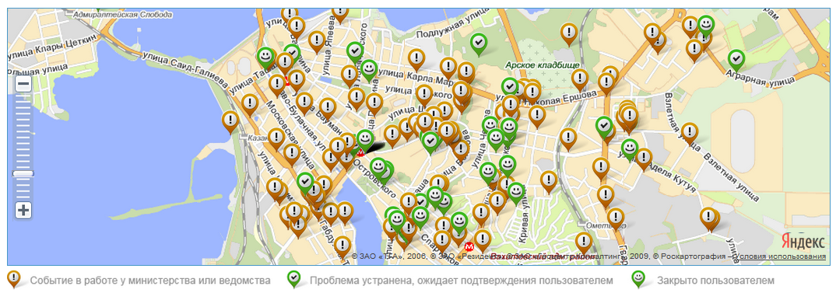
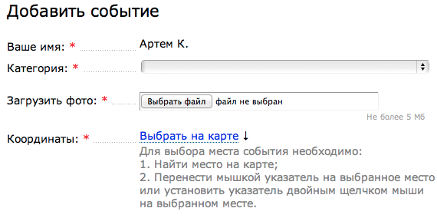
«НАРОДНЫЙ КОНТРОЛЬ»
электронные уведомления от населения об актуальных проблемах
ЦЕЛЬ:
Придать гласность проблемам населения на общедоступном ресурсе
МЕХАНИЗМ:
Каждый может сообщить о проблеме, указав ее местонахождение и фотодоказательства
Каждый может поддержать указанные в системе проблемы, сделать их значимее

Slide 3
«НАРОДНЫЙ КОНТРОЛЬ»
КУДА и КАК
ОБРАЩАТЬСЯ

Slide 4
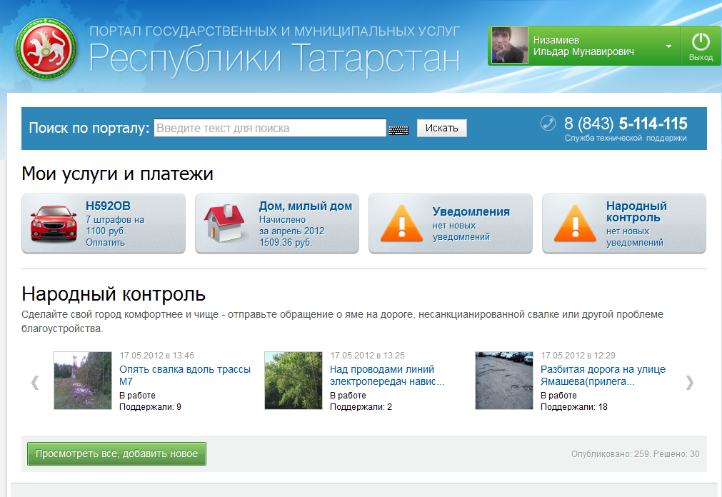
USLUGI.TATARSTAN.RU

Slide 5
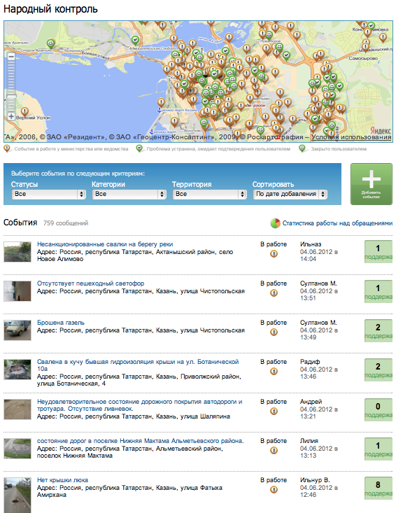
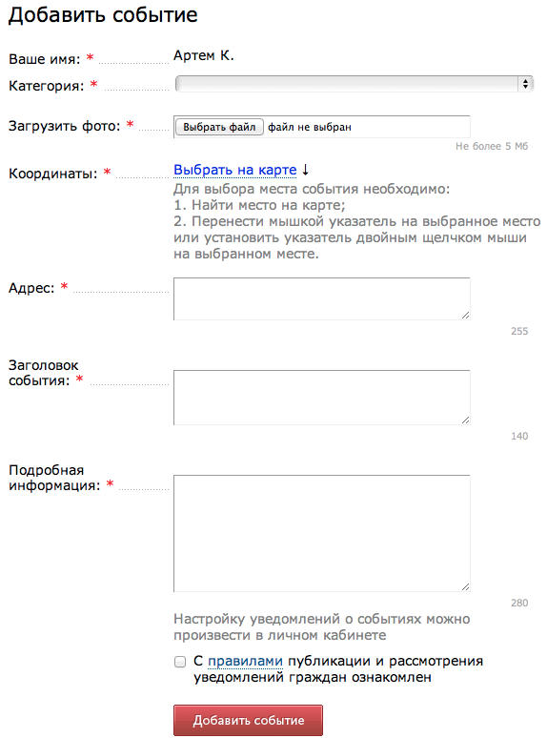
ПОДАЧА УВЕДОМЛЕНИЯ С ПОРТАЛА
Выбор категории
Загрузка фотоматериалов
Геопривязка
Описание уведомления

Slide 6
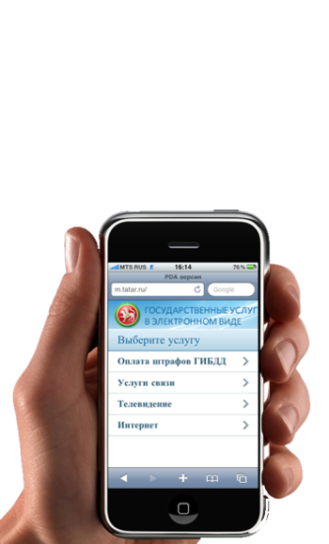
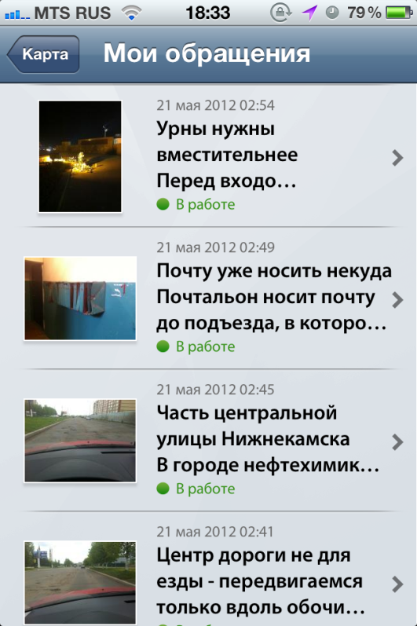
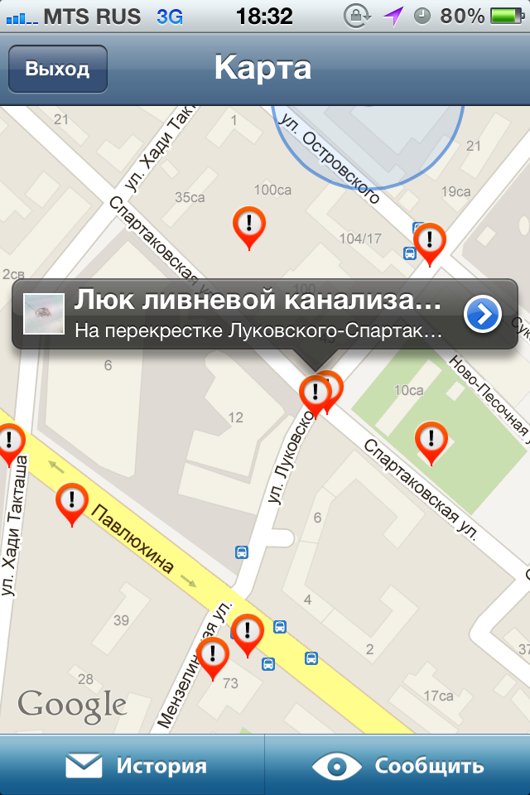
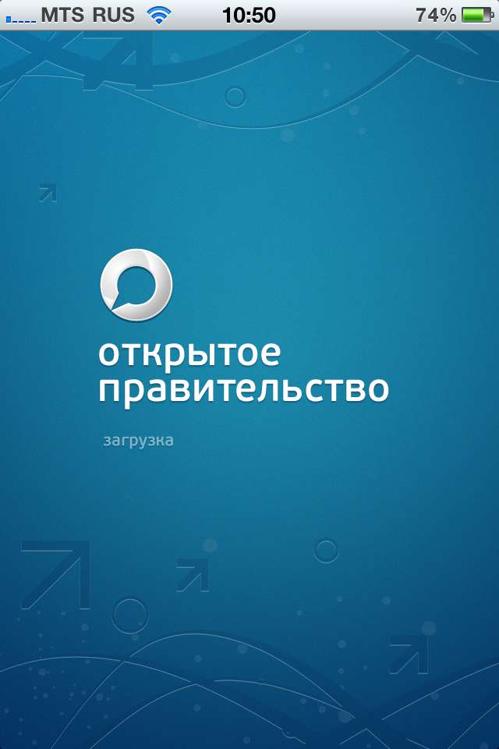
ПОДАЧА УВЕДОМЛЕНИЯ ЧЕРЕЗ МОБИЛЬНОЕ ПРИЛОЖЕНИЕ

Slide 7
«НАРОДНЫЙ КОНТРОЛЬ»
КТО и КАК
ОБРАБАТЫВАЕТ ЗАЯВКИ

Slide 8
КАТЕГОРИИ УВЕДОМЛЕНИЙ
Качество связи
Санитарное состояние
СВЯЗЬ И КОММУНИКАЦИИ
ЭКОЛОГИЯ
Почтовая связь
Подвесные линии связи
Свалки
Воздух
Вода
ЗДРАВООХРАНЕНИЕ
РАЗВИТИЕ БИЗНЕСА
Поликлиники и больницы
Предпринимательство
Капитальный ремонт
Школы
ЖИЛИЩНО-КОММУНАЛЬНОЕ ХОЗЯЙСТВО И БЛАГОУСТРОЙСТВО
ОБРАЗОВАНИЕ
Детские сады
Несанкционированные парковки
ОХРАНА ОБЩЕСТВЕННОГО ПОРЯДКА
СОЦИАЛЬНОЕ ОБСЛУЖИВАНИЕ
Доступная среда для людей с ограниченными возможностями
Незаконные азартные игры
ТОРГОВЛЯ И ОБЩЕСТВЕННОЕ ПИТАНИЕ
Организация дорожного движения
ДОРОГИ И ТРАНСПОРТ
Некачественные товары
Общественный транспорт
Состояние дорог

Slide 9
СХЕМА ДВИЖЕНИЯ УВЕДОМЛЕНИЯ
Контакт-центр
ПРЕМОДЕРАЦИЯ УВЕДОМЛЕНИЙ: КОРРЕКТНЫЕ ФОТО, ТЕКСТ, КАТЕГОРИЯ
Модератор
Министерства и ведомства
ПРИНЯТИЕ РЕШЕНИЯ ОБ ОТВЕТСТВЕННОМ ИСПОЛНИТЕЛЕ
Исполнительные комитеты, ведомства, учреждения
Отв.исполнитель
Управляющие организации (УК, ТСЖ), организации, предприятия
ПЕРЕНАЗНАЧЕНИЕ ИЛИ НАЗНАЧЕНИЕ СОТРУДНИКУ
Исполнитель
Сотрудники, ответственные исполнители (инспектор и т.п.)
РЕШЕНИЕ ПО УВЕДОМЛЕНИЮ

Slide 10
СТАТУСЫ УВЕДОМЛЕНИЯ
В РАБОТЕ
Заявка назначена конкретному Исполнителю либо после получения от пользователя опровержения (отклонения) принятого решения по его уведомлению
ЗАПЛАНИРОВАНО
Присваивается Исполнителем, при условии превышении предельного срока рассмотрения уведомления
МОТИВИРОВАННЫЙ ОТКАЗ
Присваивается Исполнителем при отсутствии оснований для решения описанной в уведомлении проблемы либо лимитов финансирования
РЕШЕНИЕ ПРИНЯТО
Присваивается уведомлению после принятия Исполнителем решения относительно проблемы, описанной в уведомлении

Slide 11
«НАРОДНЫЙ КОНТРОЛЬ»
О ЧЕМ
СООБЩАЮТ ГРАЖДАНЕ

Slide 12
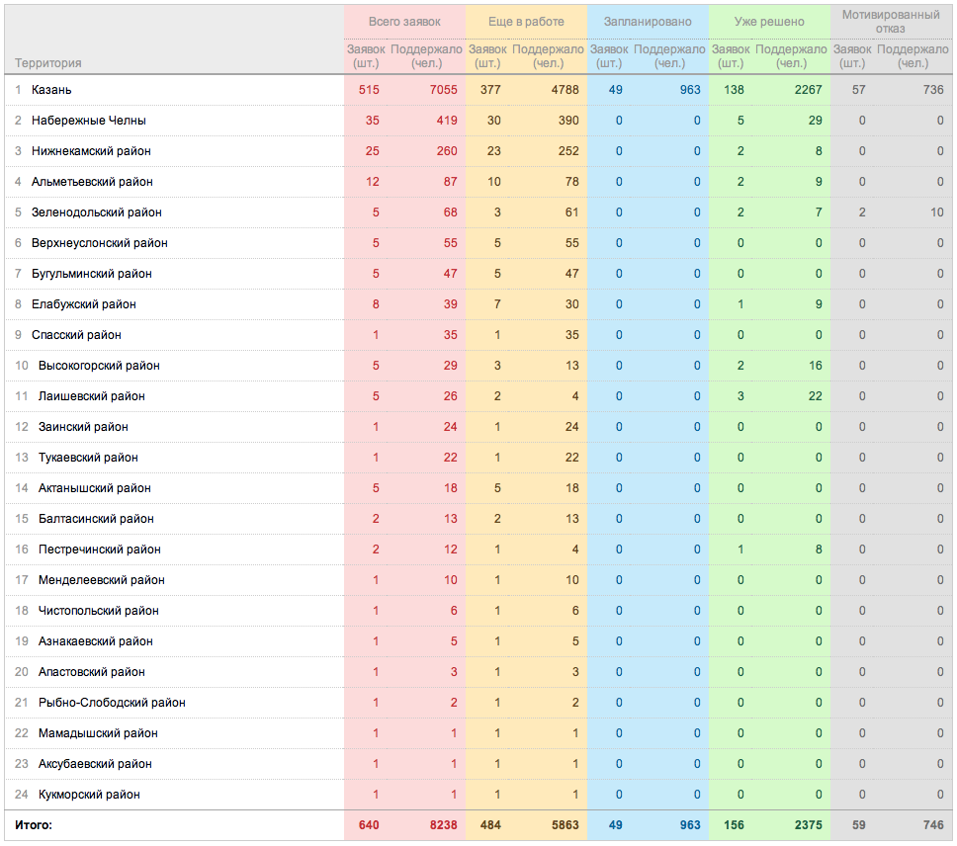
СТАТИСТИКА В РАЗРЕЗЕ ТЕРРИТОРИЙ
> 640 заявок
ПОДДЕРЖАЛИ
> 8 200 чел.

Slide 13
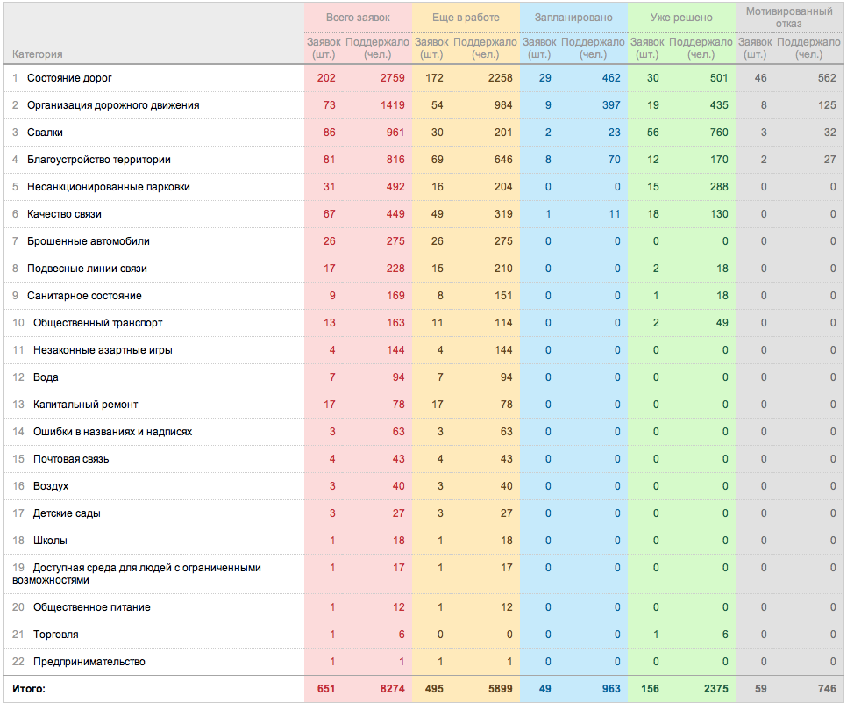
СТАТИСТИКА В РАЗРЕЗЕ КАТЕГОРИЙ
Самые актуальные проблемы

Slide 14
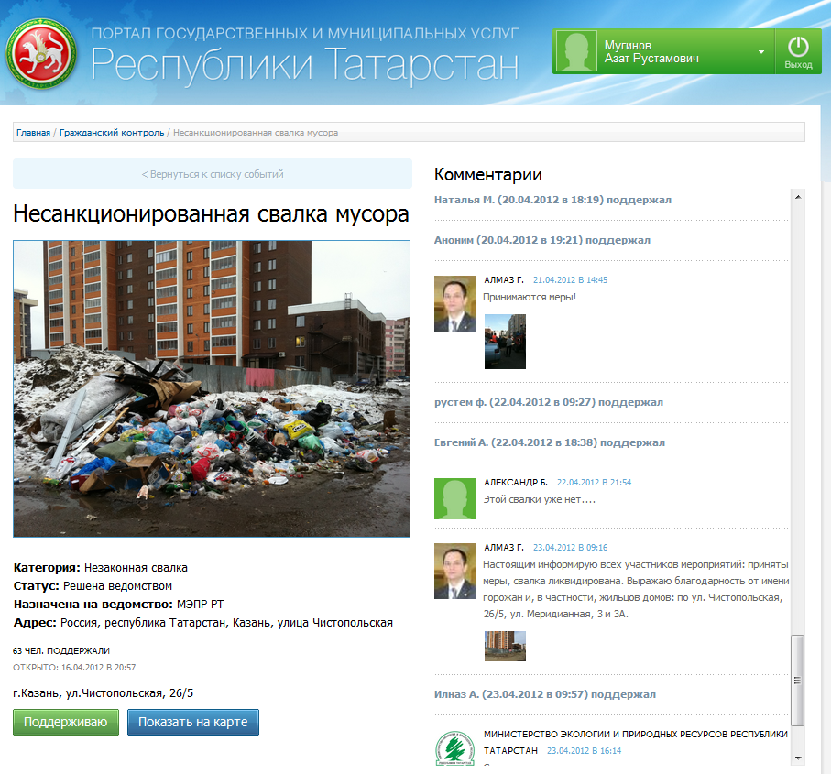
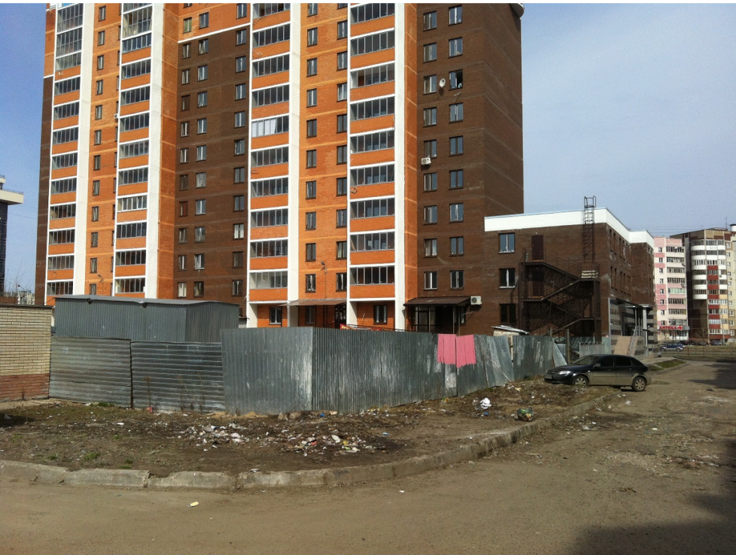
Было
Стало
Отзывы граждан

Slide 15
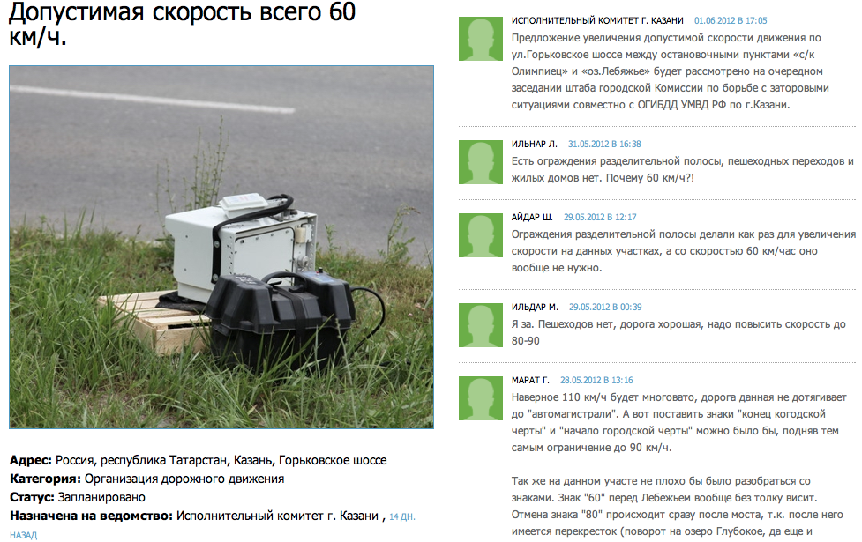

Slide 16
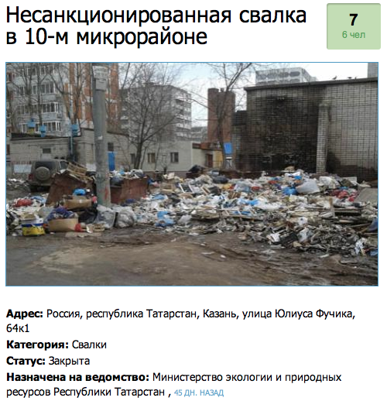

Slide 17
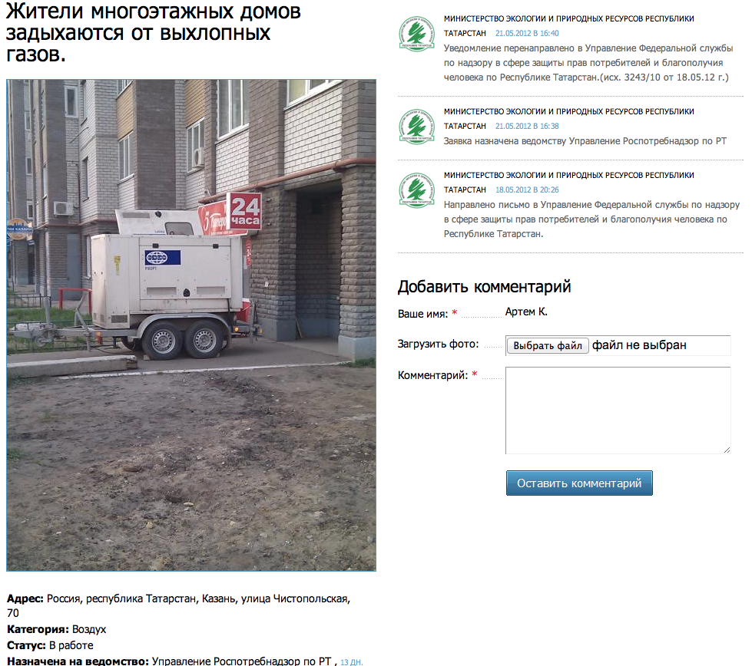

Slide 18
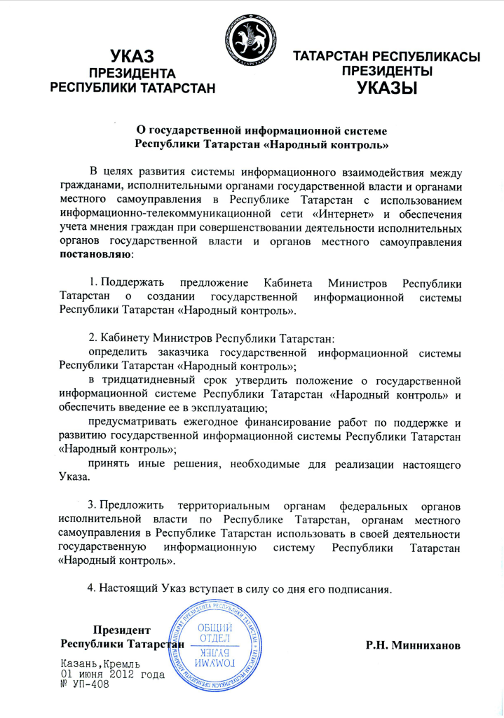
Указ Президента Республики Татарстан
от 01.06.2012 № УП-408
О государственной информационной системе Республики Татарстан «Народный контроль»

